Slide 1



Staats- und wehrpolitische Bildung im Bundesheer
Stundenbild 9
Spaltung, Krise, Krieg
Herausforderungen für Österreichs Demokratie
Version 1.1
ObstdhmfD MMag. Gerhard KOHLWEG, MAS MSc
Landesverteidigungsakademie
Zentrum für menschenorientierte Führung und Wehrpolitik
Notes:
Achtung, erarbeiten Sie sich die Inhalte zur Thematik und tiefergehende methodische Hinweise über das Begleitheft!

Slide 2
Was ist eine Demokratie?
Was sind
Gefahren für die Demokratie?
Wie steht es um die Demokratien weltweit?

Slide 3
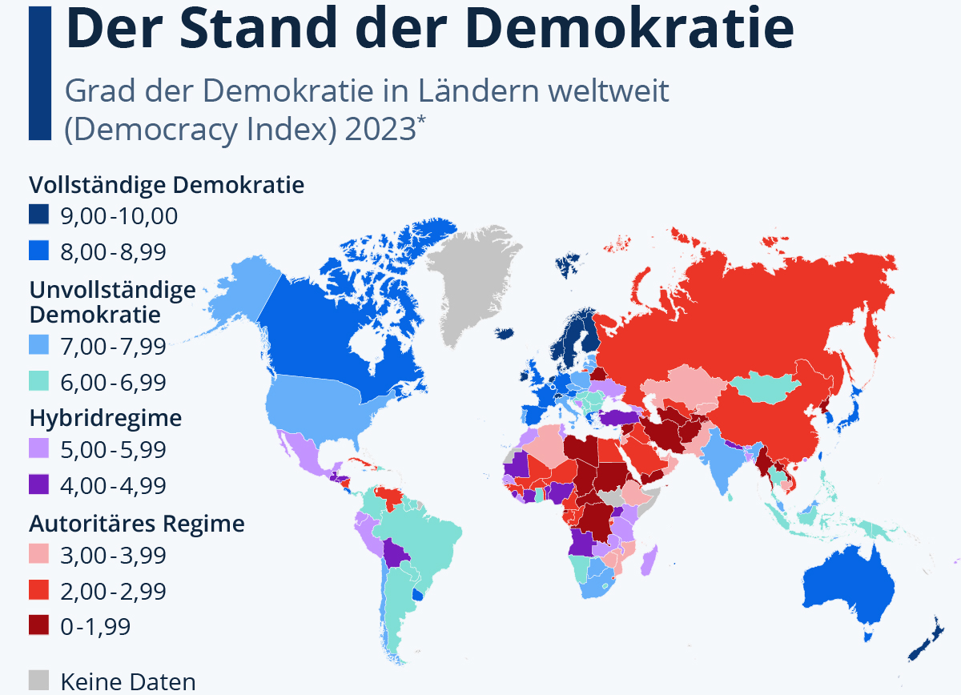

* Bewertung in den Kategorien Wahlprozess und Pluralismus, Freiheiten der Bürgerinnen, politische Beteiligung und Kultur sowie Funktions-fähigkeit der Regierung. Quelle: The Economist Intelligence Unit

Slide 4
Wie Demokratien unterminiert werden / 1:
Der Weg hin zu einer Diktatur ist meist schleichend, am Anfang steht eine
Erzählung
  „die da sind Schuld, dass“ • „unser Recht“, „Volksverräter“
  „man bestiehlt uns“ • „die gestohlene Wahl“, etc.
daraufhin kommt es zu
Prozessen
  „geht auf die Straße“ • „lasst nicht zu, dass“
  „wehrt Euch“ • „kämpft um“, etc.

Slide 5
Wie Demokratien unterminiert werden / 2:
Der Weg hin zu einer Diktatur ist meist schleichend, am Anfang steht eine
Erzählung, darauf folgen
Prozesse
in weiter Folge entstehen neue / andere Zustände
Prozessen
  „Verbote“ • „antidemokratische Entwicklungen
  „Ausgrenzungen“ • „illiberale-Demokratien“
  „Autokratien“ • „Gesetzes-Änderungen“
  „Einschränkungen von Rechten“, etc.

Slide 6
Erzählungen?
(„oft auch Verschwörungen“)
Was ist das letzte Gerücht, dem sie geglaubt haben?
Bullying in der Schule – stimmten die Dinge, die über die/den Betroffene/n erzählt wurden wirklich?
Wer gehört zur „Weltverschwörung“?
und sonst noch …………….

Slide 7
Wie funktioniert Verschwörung?
(„eine Kurzanleitung“)
Erklärungen:
da ist ein großes Ereignis, eine plausible Ursache
nichts ist ein Zufall, alles ist miteinander verbunden
es profitiert jemand, es gibt den/die Schuldigen
Warum „springen“ wir darauf an ….?
um die Kontrolle zu bewahren (vermeintlich)
zur Selbstaufwertung (in bin trotzdem in Ordnung)
ich bin nicht schuld (Entlastungsfunktion)

Slide 8
Gefahren im Zusammenhang mit Verschwörungsmythen!
Wissenschaftsskepsis
Gleichgültigkeit, Politikverdrossenheit
Demokratiefeindschaft
Gewaltbilligung
gruppenbezogene Menschenfeindlichkeit
Stereotype
Feindbilder
Radikalisierung / Extremismus
Antisemitismus etc

Slide 9
Mit den richtigen Instrumenten auf der Suche nach der Wahrheit …..
Was können Sie im Alltag dazu tun, eine möglichst objektive Wahrheit zu erfahren?
Wie schützt man sich vor Gerüchten und vor Beeinflussung?
Diskutieren Sie kurz mögliche Lösungen im Plenum …

Slide 10
Eine Übung zur Spaltung mit Potential zur Entwicklung einer Krise bis hin zum Krieg.
Übungsanleitung gem. der Vorgaben im Begleitheft bzw. den Notizen.

Slide 11
Transfer der Übung „Spaltung, Krise ….“ -
in das Modell „Erzählung, Prozesse, Zustände“:
Erzählung
Aus der Übung heraus und darüber hinaus?
Prozesse
Aus der Übung heraus und darüber hinaus?
Zustände
Aus der Übung heraus und darüber hinaus?

Slide 12
Fragen
Wie ist die Situation der Demokratien in unserer gemeinsamen Welt?
Wie werden Demokratien unterminiert?
Was sind „Fake News“?
Wie überprüfe ich „Erzählungen“ auf ihren Wahrheitsgehalt?

Slide 13
Staats– und wehrpolitische Bildung im Bundesheer
Stundenbild 9 – Teil 2
Spaltung, Krise, Krieg
Herausforderungen für Österreichs Demokratie
Version 1
ObstdhmfD MMag. Gerhard KOHLWEG, MAS MSc
Landesverteidigungsakademie
Zentrum für menschenorientierte Führung und Wehrpolitik
Notes:
Achtung, erarbeiten Sie sich die Inhalte zur Thematik und tiefergehende methodische Hinweise über das Begleitheft!

Slide 14
Rassismus
(„eine Erzählung“)
Die europäische Kommission gegen Rassismus und Intoleranz definiert Rassismus wie folgt:
„Rassismus bedeutet die Überzeugung, dass ein Beweggrund wie
Rasse, Hautfarbe, Sprache, Religion, Staatsangehörigkeit oder nationale oder ethnische Herkunft
die Missachtung einer Person oder Personengruppe oder das Gefühl der Überlegenheit gegenüber einer Person oder Perso-nengruppe rechtfertigt.“
(o.N., 2020. MITTEILUNG DER KOMMISSION AN DAS EUROPÄISCHE PARLAMENT, DEN RAT, DEN EUROPÄISCHEN WIRTSCHAFTS- UND SOZIALAUSSCHUSS UND DEN AUSSCHUSS DER REGIONEN: Eine Union der Gleichheit: EU-Aktionsplan gegen Rassismus 2020-2025. Brüssel)

Slide 15
Rassismus
(„eine Erzählung“)
Eine Übung zum Rassismus:
Teilen sie das Blatt Papier im Querformat in drei Spalten!
Beantworten Sie (nur für sich) folgende Fragen:
  Gibt es Gruppen, die mir weniger sympathisch sind und/oder andere, die bei mir negative Gefühle auslösen?
  Welche Eigenschaften verbinde ich mit Angehörigen dieser Gruppe?
  Wie viel haben diese Bilder mit meinen realen Erfahrungen zu tun, was stammt aus Medien, Erzählungen, Witzen, Spielen, Märchen etc.?
→ MUSTER des Blattes siehe Folgefolie …

Slide 16
Übungsblatt zur Selbstreflexion „Rassismus“
1. SCHRITT | 2. SCHRITT | 3. SCHRITT
Gibt es Gruppen, die mir weniger sympathisch sind als andere; die bei mir negative Gefühle und/oder Gedanken auslösen? Schreiben Sie mit etwas Abstand untereinander. | Welche Eigenschaften verbinde ich mit Angehörigen dieser Gruppe? Schreiben Sie die Eigenschafen neben die jeweilige Gruppe. | Wie viel haben diese Bilder mit meinen tatsächlichen Erfahrungen zu tun? Wie sehr sind meine Bilder geprägt durch Medien, Zeitung, TV, Erziehung, gesellschaftlich verankerte Bilder, Kinderlieder, Märchen, Witze, Erzählungen von Menschen?

Slide 17
Rassismus
(„eine Erzählung“)
Wenn wir mit Rassismus umgehen lernen wollen, müssen wir über Rassismus reden.
Wir alle sind derartigen Prozessen unterworfen
(siehe Übung)
Verschwörungsmythen appellieren an die „eigene Gruppe“, „beschwören“ Unterschiede
→ „spalten und teilen“ (Wir ↔ die Anderen)
dynamisch im Hintergrund wirken Ängste
  um die eigene Sicherheit • Ängste zu Statusverlus
  die Angst aus der Gruppe verstoßen zu werden

Slide 18
Radikalismus
(„ein Prozess“)
Im „Digitales Wörterbuch der deutschen Sprache“ wird Radikalismus wie folgt definiert:
„1. radikale politisch-ideologische Denkweise und Handlungsweise
2. überspitzte, zu extremen neigende Denk- und Handlungsweise“
Im politisch gesellschaftlichen Kontext meint man damit, dem Problem auf den Grund gehen, nach den Ursachen forschen.
(o.N., 2020. DWDS. (https://www.dwds.de/wb/Radikalismus#d-1-2) ausgelesen am 01.02.2024;

Slide 19
Extremismus
(„ein Prozess“)
In der „österreichische Strategie zur Extremismus-prävention und Deradikalisierung“ wird Extremismus wie folgt definiert:
Beim Extremismus stehen politische, religiöse oder ethische Weltanschauungen im Fokus.
Angestrebt wird eine totale Veränderung des gesell-schaftlichen Ordnungssystems und die Anwendung von Gewalt ist ein legitimes Mittel zur Zielerreichung.

Slide 20
Demokratie, Autoritarismus und Totalitarismus
(„Zustände“)
Demokratie | Autoritarismus | Totalitarismus
Merkmale* | Merkmale* | Merkmale*
Meinungsfreiheit (Pressefreiheit) Wahlrecht (freie Wahlen) Pluralismus (Existenz einer starken Opposition) Gewaltenteilung (Gesetz-gebung, Verwaltung, Gerichtsbarkeit) Menschenrechte *(auszugsweise) | Unterdrückung von Opposition Zentrale politische Kontrolle Eingeschränkte Gewalten-teilung Beschränkte Medien, Bürgerrechte und Bürgerfreiheiten Mangelnde Rechenschafts-pflicht | Einzelne Führungsperson Ideologie dominiert Kontrolle der Medien Propaganda (manipulie-rende Information) Terror wird ausgeübt (Folter) Polizeistaat
Von der „Erzählung“ über den „Prozess“ hin zum „Zustand“.
Bandbreite einzelner Regierungsformen

Slide 21
Was ist Demokratische Identität,
was verbindet uns … - („eine Übung“)
Diskutieren Sie im Plenum oder in einer Murmelgruppe
(2 oder 3 Personen):
Was können gemeinsame Werte und Ziele hier in Österreich sein?
Was macht eine liberale Demokratie aus? Was sind die Vorteile, was möchten wir nicht missen?
Besprechung der Ergebnisse im Plenum!

Slide 22
Was ist Demokratische Identität,
was verbindet uns … - („eine Übung“)
Diskutieren Sie im Plenum oder in einer Murmelgruppe
(2 oder 3 Personen):
Was macht eine liberale Demokratie aus? Was sind die Vorteile, was möchten wir nicht missen?
Was können
gemeinsame Werte
und Ziele hier in
Österreich sein?
Besprechung der Ergebnisse im Plenum!

Slide 23
Fragen:
Habe ich als Person rassistische Anteile in mir?
Was unterscheidet Radikalismus von Extremismus?
Welche Rechte und Freiheiten habe ich in einer Autokratie nicht?
Was ist mir wichtig für ein „gemeinsames“ Österreich, was sollten unsere „gemeinsamen“ Werte sein?

